Slide 1
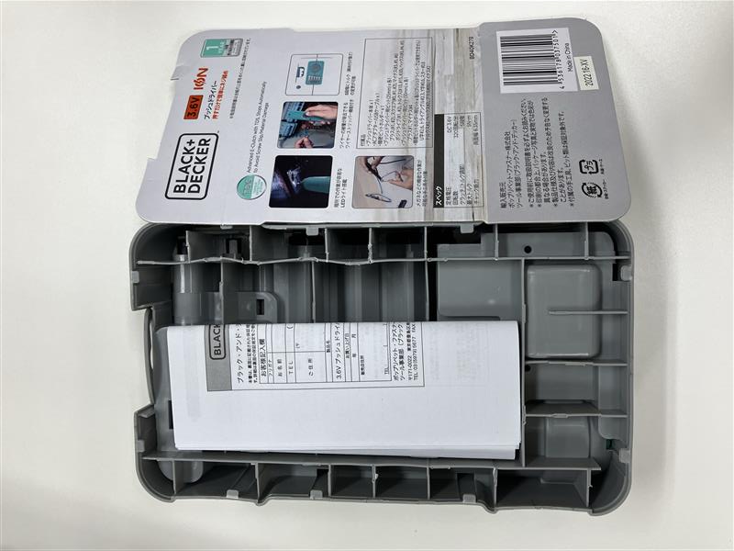
BD40K27に関するよくあるお問い合わせ 取扱説明書が入っていない。
ケース背面の仕様を外して頂くと説明書があります。
2024/5/7 作成

